Slide 1
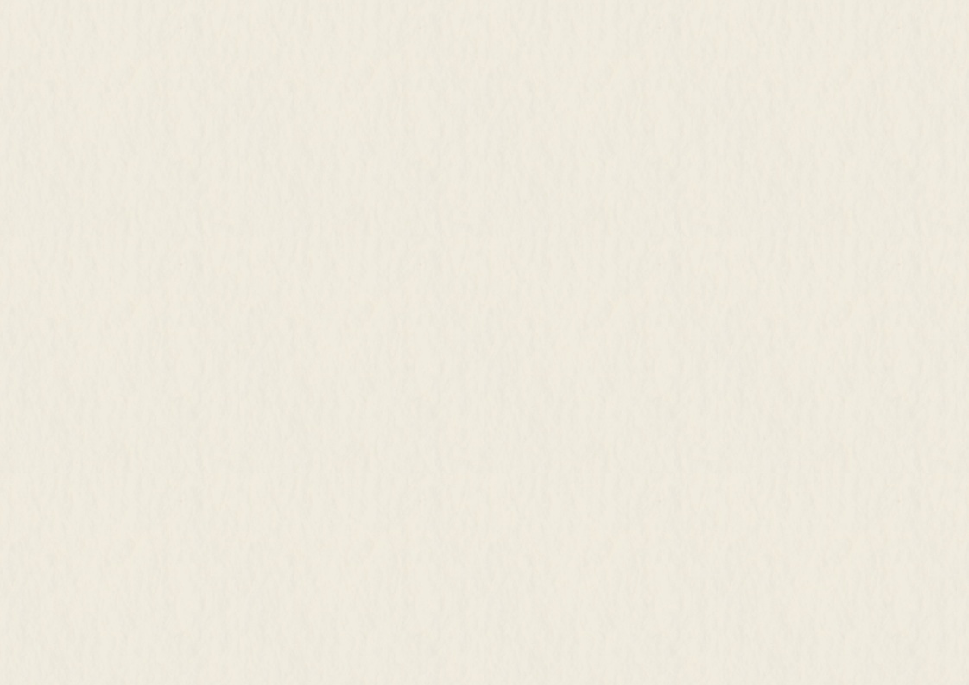
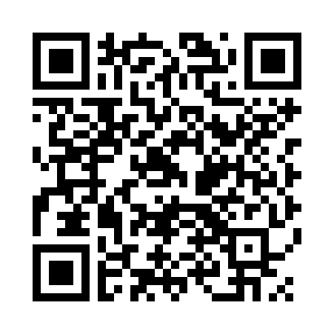
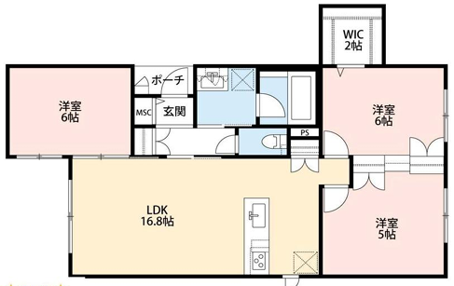
都心近接の時短邸宅
快適な子育てを応援するZEH住宅！ 新宿20分！保育施設/小学校/球技OK公園5分圏内！家事代行級の設備！
Maison Terrasse Asagaya
3LDK 81.18㎡
詳細情報はこちら！
1. 駅徒歩8分
都心アクセスと閑静さを両立！
✓ 各部屋の写真 ✓ 周辺地図 ✓ 内見ガイド
賃料など条件
賃料:
管理費:
敷金/礼金:
入居時期:
2. 徒歩5分圏内に子育て施設充実
保育園/幼稚園/小学校/球技OK公園
家事代行級の設備
自動おそうじ浴槽
洗剤を入れてスイッチを押すだけで浴槽をキレイに！
食洗機付きキッチン
リビングを見渡しやすいペニンシュラキッチン！
1ヶ月で約26時間分の家事を削減！ 約32,000円分の時間価値！
ウッドデッキ
※1 31日間毎日 浴槽掃除5分/食器洗い15分3回行った場合 ※2 東京都の最低賃金1,226円/時での概算
業者記入欄

